Slide 1


Prova Finale di Ingegneria Del Software Anno Accademico 2019-2020
Riccardo Paltrinieri - 10626923
Filippo Pagliani - 10617901
Antonio Pagliaroli - 10616120

Slide 2

Introduzione
Il progetto consiste nello sviluppo di una versione software del gioco da tavolo Santorini

Slide 3
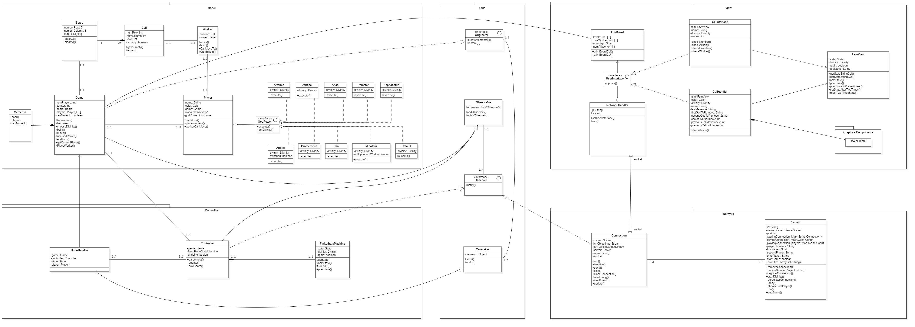
Progettazione alto-livello (Model-View-Controller Pattern)

Slide 4
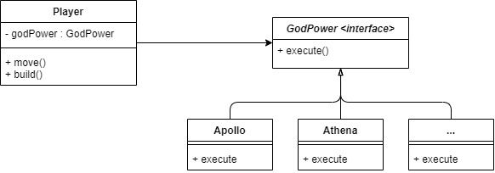
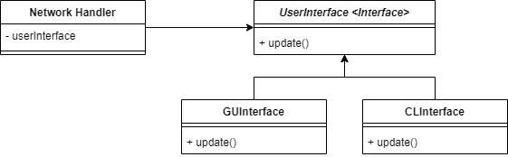
Strategy Pattern

Slide 5
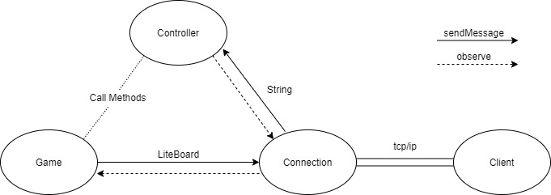
Observer Pattern

Slide 6
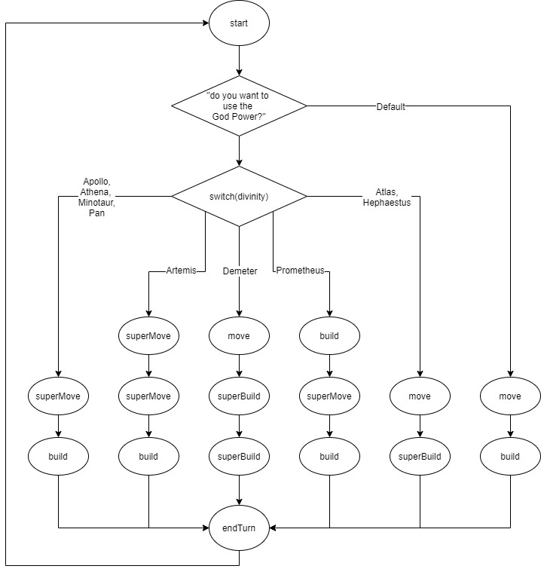
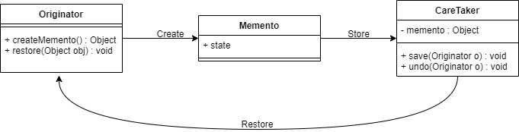
Controller FSM e Undo (Memento Pattern)

